Slide 1
«Мы помним»
МБОУ Аулкошкульская ООШ

Slide 2
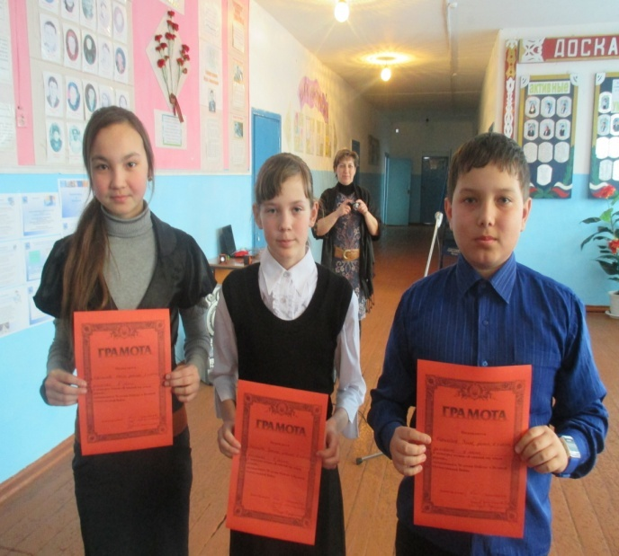
Конкурс чтецов: «В тяжкий час земли родной»

Slide 3
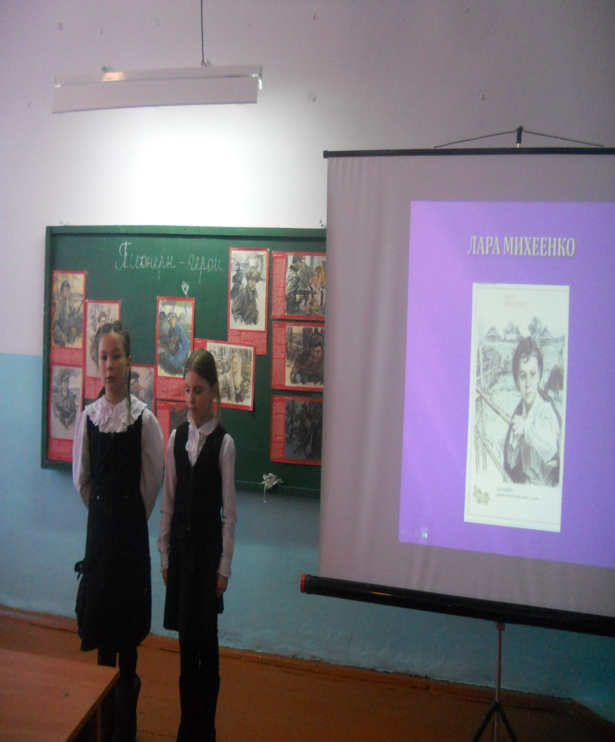
Музейный урок: «Пионеры-герои».

Slide 4
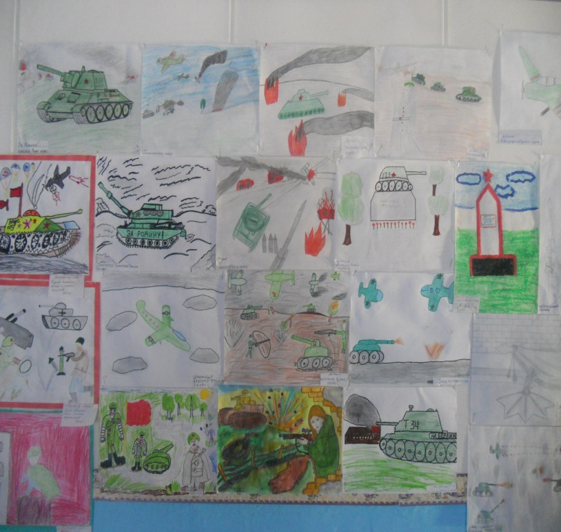
Конкурс рисунков

Slide 5
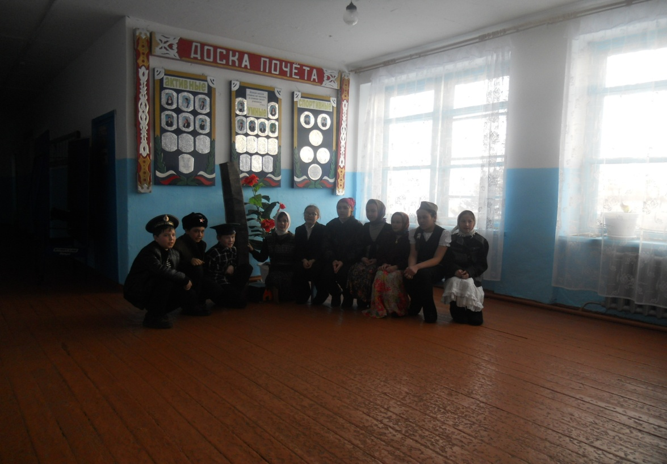
Конкурс военной песни
6 ,5 классы
2, 4 классы
1 класс

Slide 6
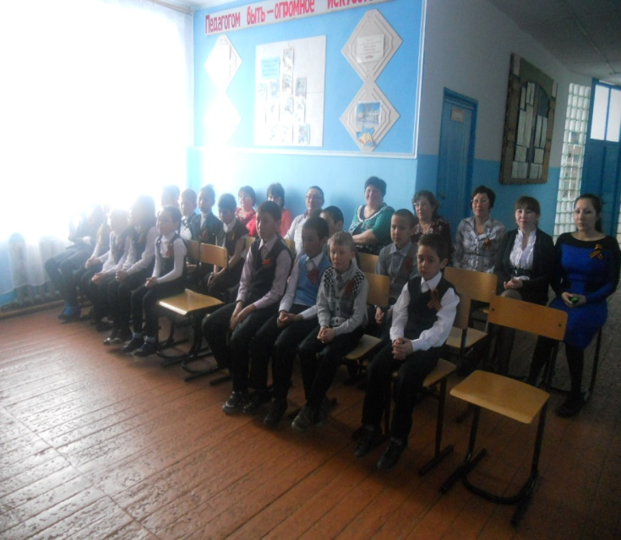
Уроки мужества

Slide 7
Мероприятие: «Идут девчата по войне»

Slide 8
Фронтовой кинотеатр

Slide 9
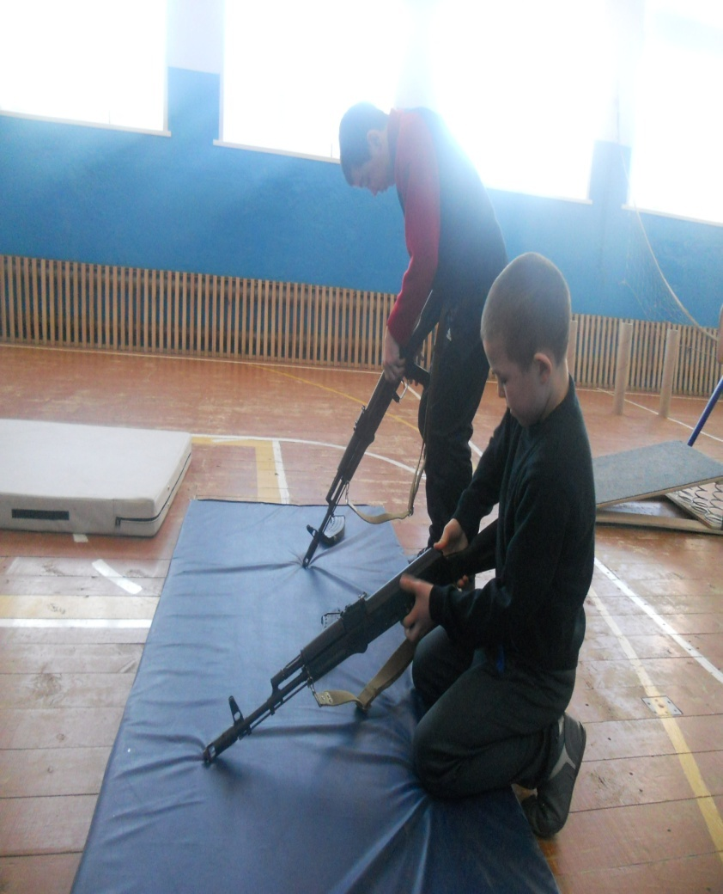
Спортивные состязания

Slide 10
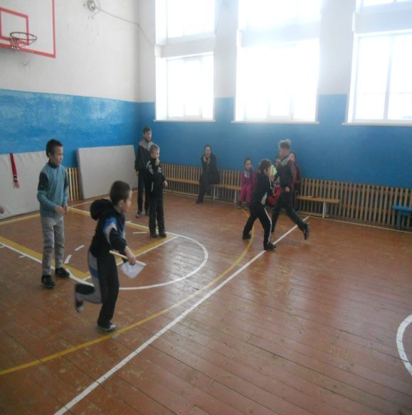
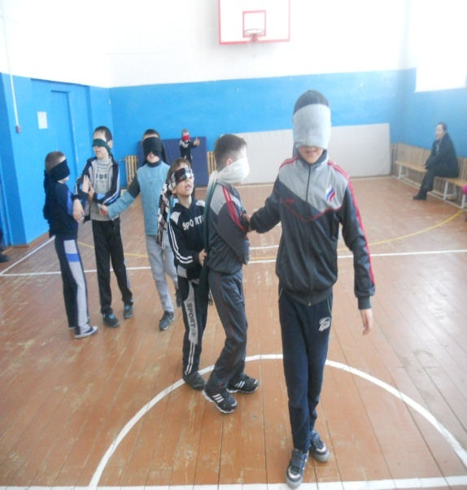

Slide 11
Календарь Победы

Slide 12
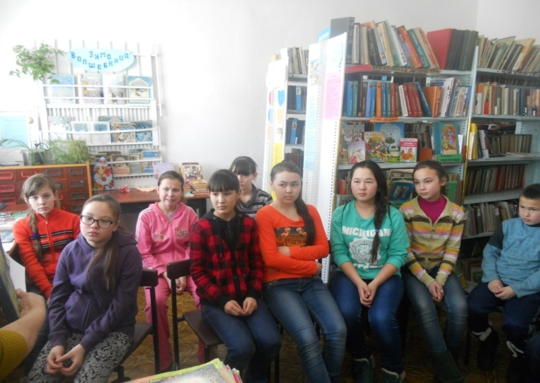
Акция «Прочитанная книга»

Slide 13
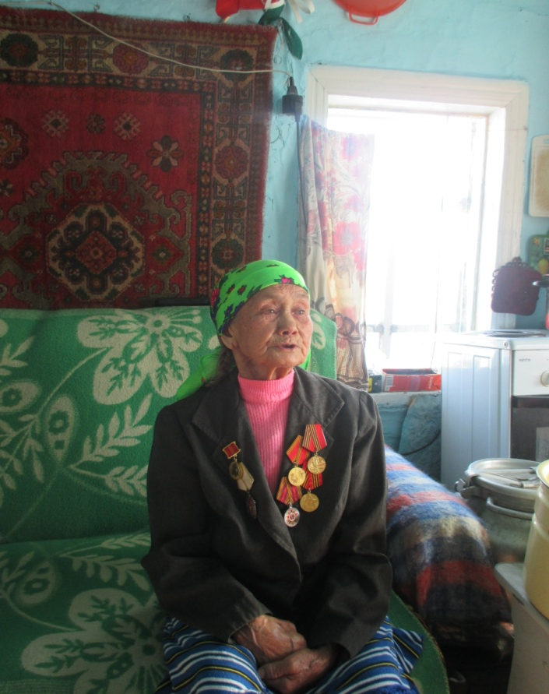
Встреча с тружениками тыла
Аминова У.А.

Slide 14
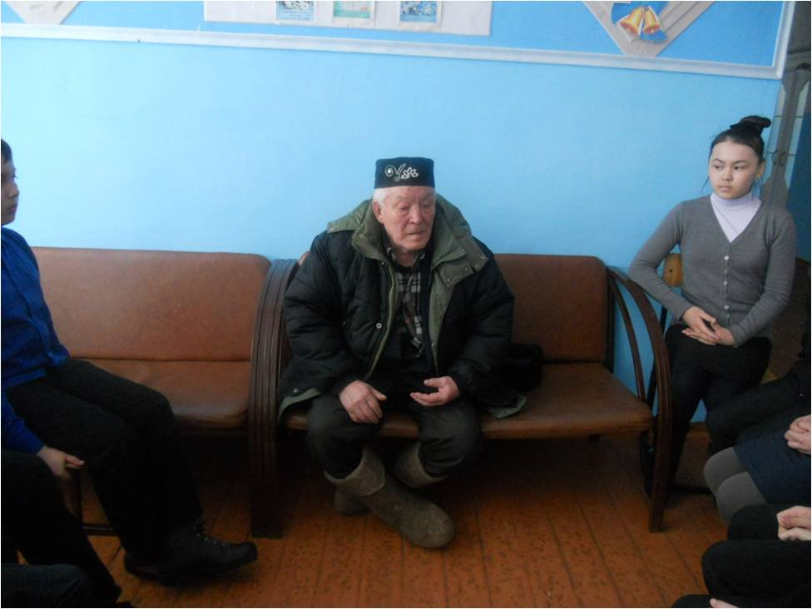
Мухаметшин А.
Шамсутдинова М.

Slide 15
Викторина: «Победа, как она далась»

Slide 16
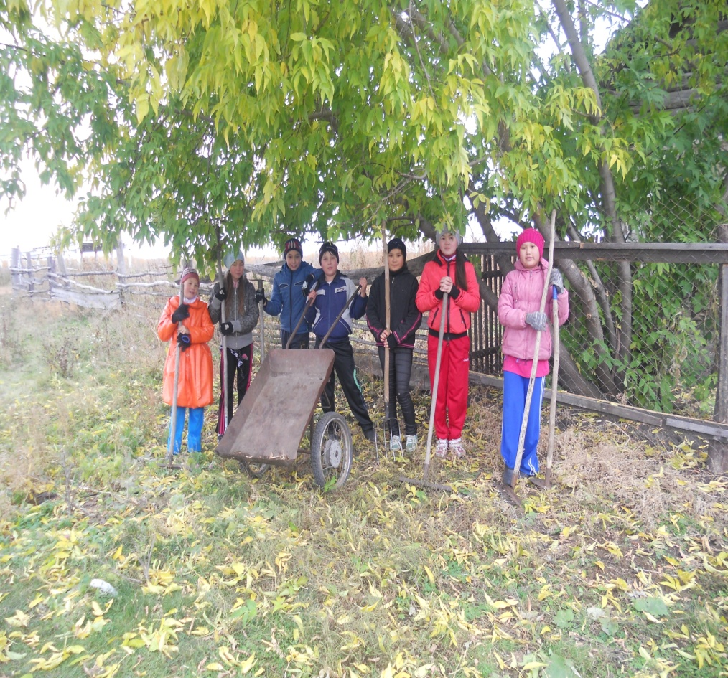
Помощь ветеранам

